Slide 1
Esploriamo l’area di intervento
Sapienza – Università di Roma – a.a. 2014-15
Architettura Tecnica II – 1° Canale A-K – prof. Antonio Fioravanti – Laboratorio Progettuale
Stazione Termini

Slide 2
Sapienza – Università di Roma – a.a. 2014-15
Architettura Tecnica II – 1° Canale A-K – prof. Antonio Fioravanti – Laboratorio Progettuale
Il Contesto progettuale
Il contesto è un concetto ampio che include fattori non solo di carattere fisico od orografico, ma …
Quali?
La storia del luogo
L’economia locale
I costumi
La normativa che regolamenta le costruzioni
Etc.

Slide 3
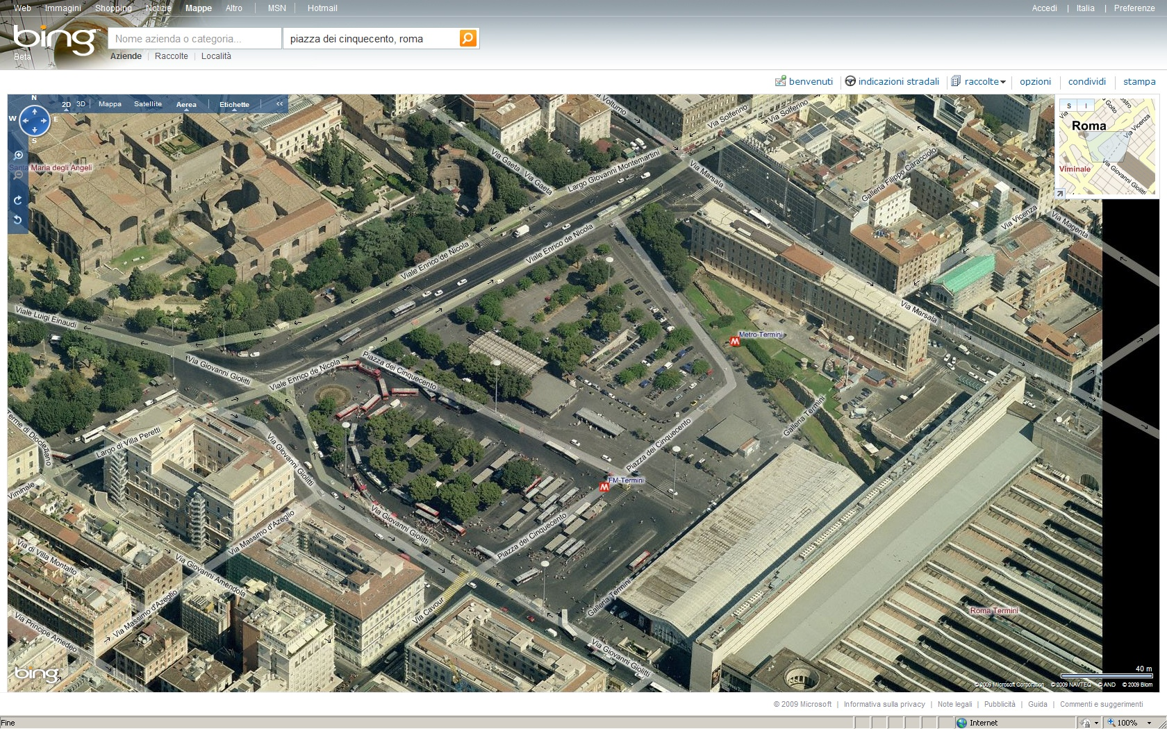
Piazza dei Cinquecento
Vista da Nord
Stazione Termini
Via Marsala via Giolitti
Agger Servianum

Slide 4
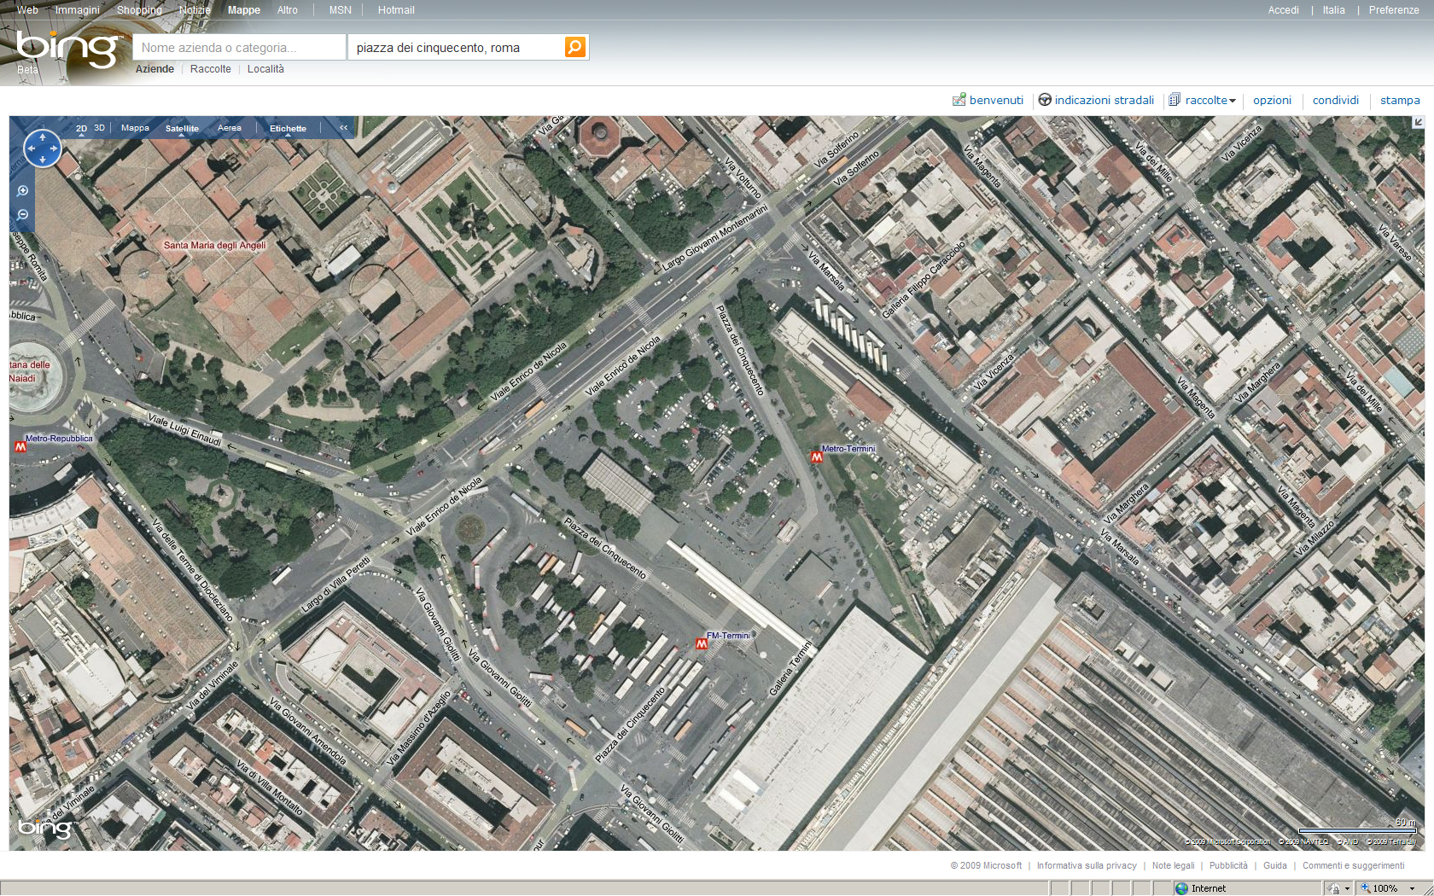
Piazza dei Cinquecento
Vista zenitale 2 - Area di progetto

Slide 5
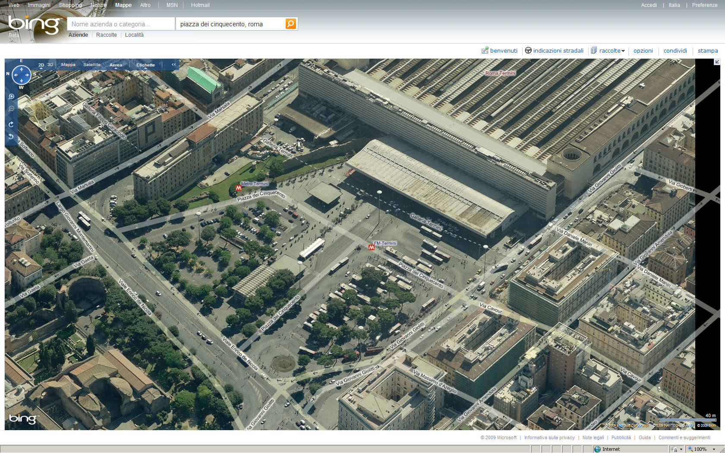
Piazza dei Cinquecento
Vista da Ovest

Slide 6
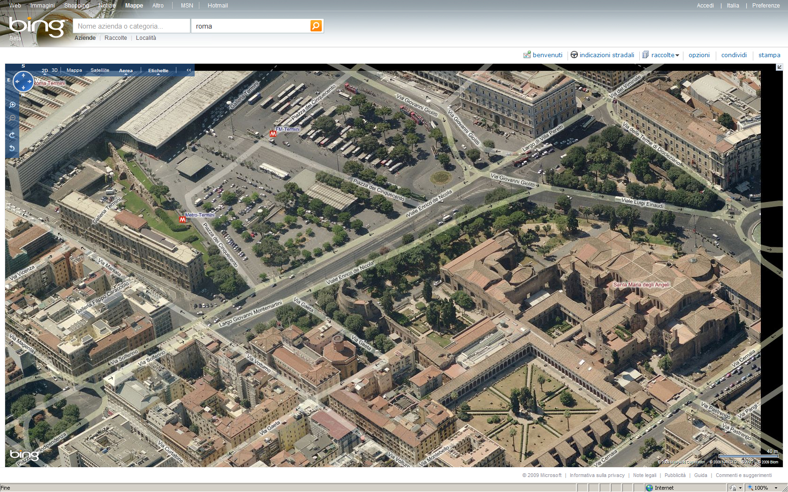
Piazza dei Cinquecento
Vista da Nord

Slide 7
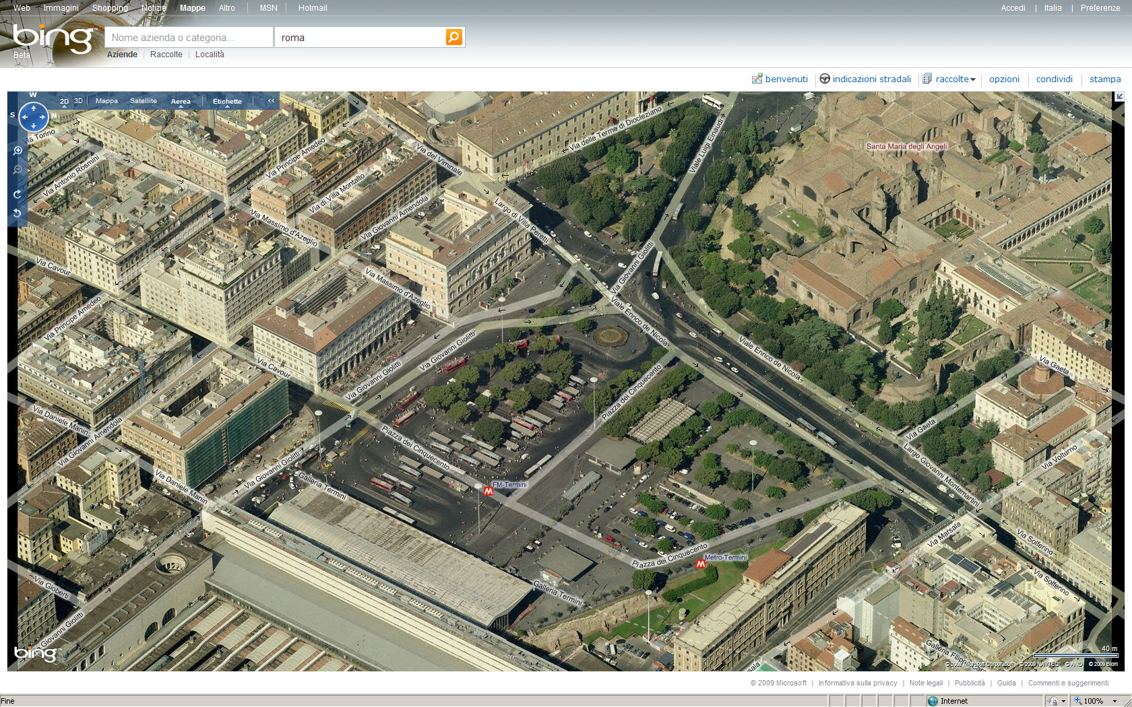
Piazza dei Cinquecento
Vista da Est

Slide 8
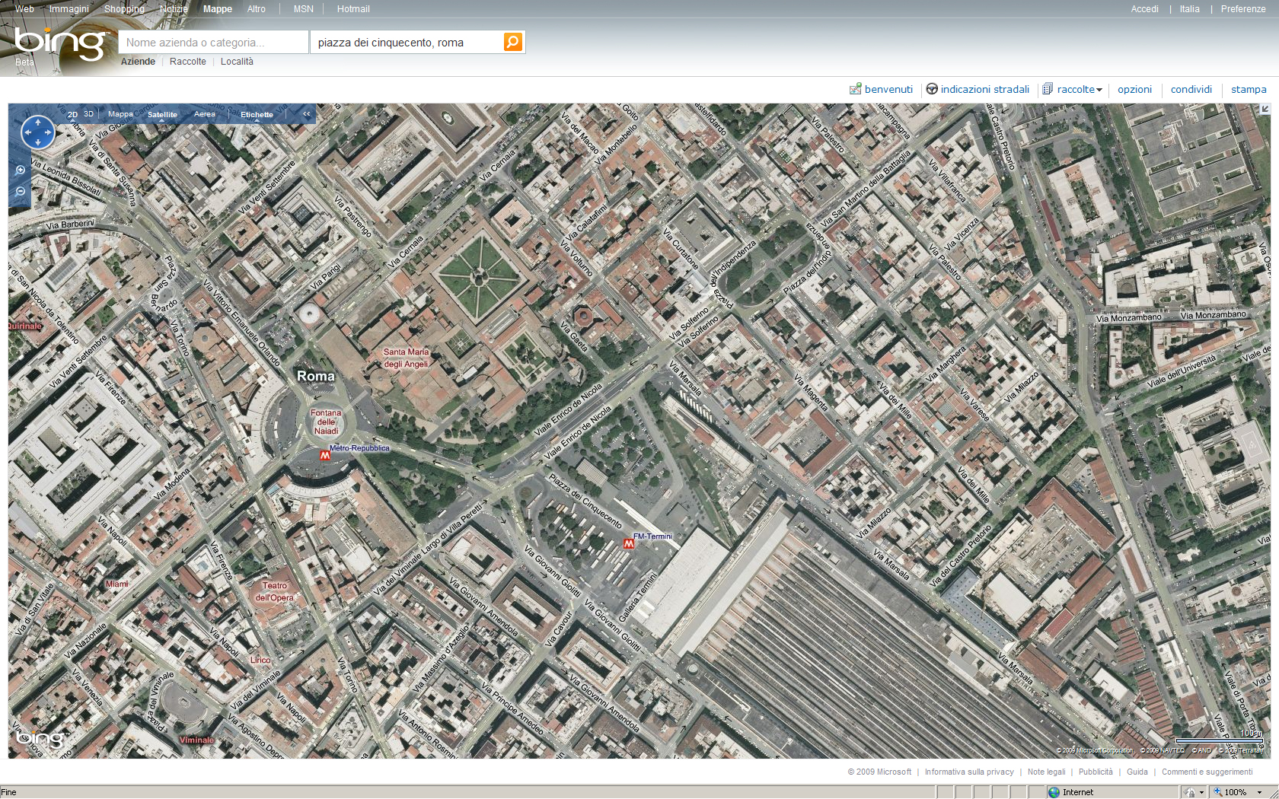
Piazza dei Cinquecento
Vista zenitale 1

Slide 9
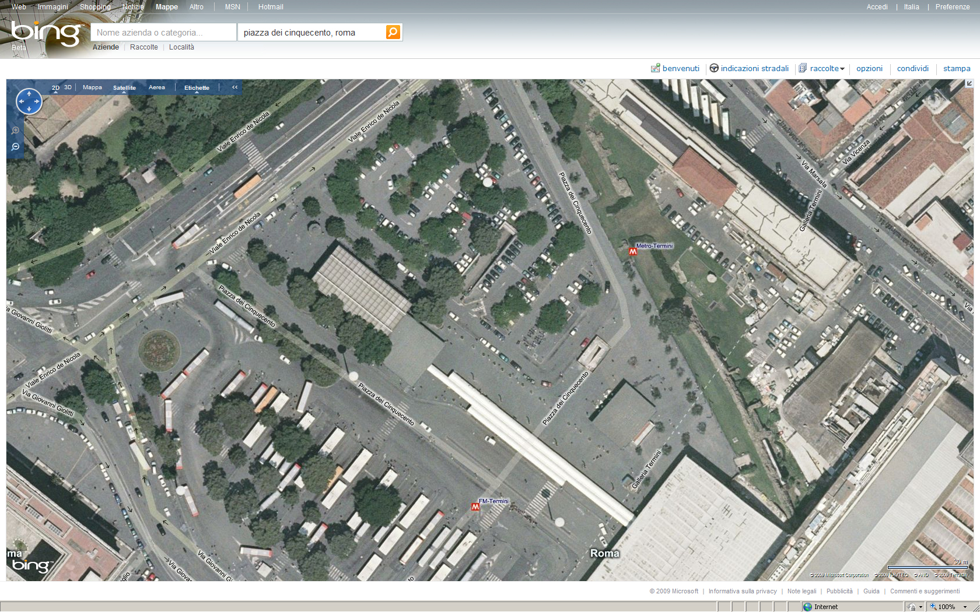
Piazza dei Cinquecento
Vista zenitale 3

